Slide 1



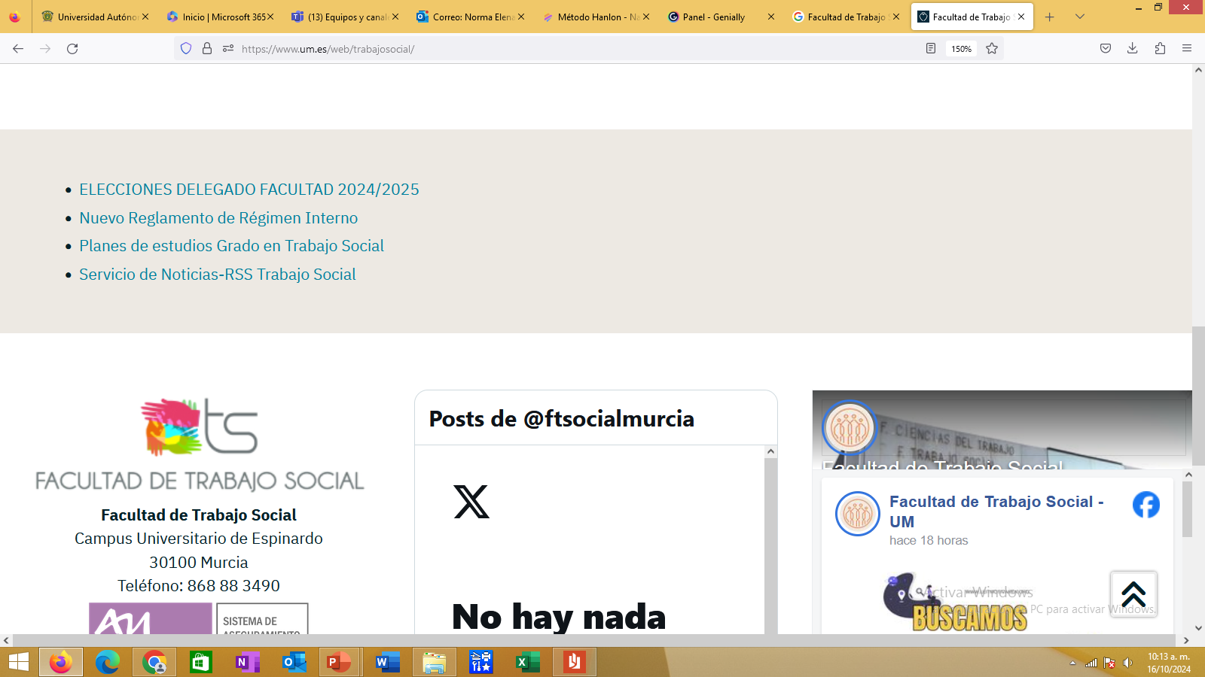


COIL
Experiencias de intervención individualizada con población en situación de vulnerabilidad
Licenciatura en Trabajo Social
Docentes
Dra. Norma Elena Martínez Martínez-UAEMéx
Dra. Ana Elizabeth Jardón Hernández-UAEMéx
Dra. Fátima Centenero de Arce-Murcia
17 octubre de 2024

Slide 2

Objetivo
Propiciar un espacio de aprendizaje, discusión y colaboración, compartiendo experiencias de intervención individualizada con población en situación de vulnerabilidad.
#SomosUAEMéx

Slide 3
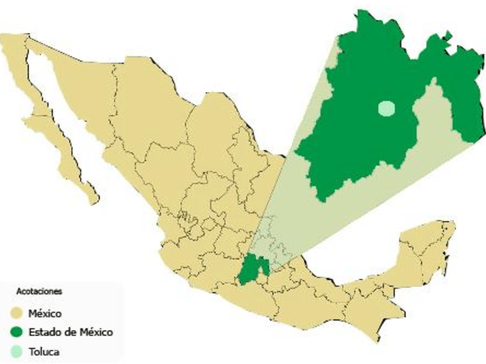
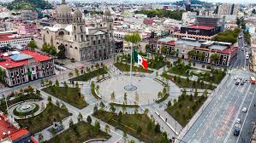


Slide 4

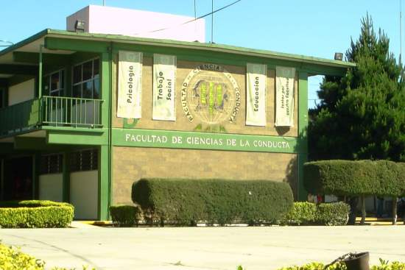

https://youtu.be/oavHJ5ff218?si=fXYnbMcHZ3LhhbXw

Slide 5
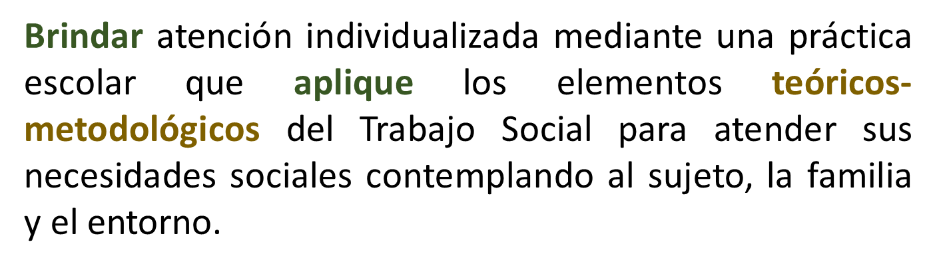
Trabajo Social Individualizado en la UAEMéx
Tercer semestre
Curso-taller
#SomosUAEMéx

Slide 6
I. Antecedentes del Trabajo Social Individualizado
Analizar los antecedentes históricos del método de Trabajo Social Individualizado.
II. Proceso metodológico del TSI
Comprender el proceso metodológico del TSI.
III. Espacios de aplicación del TSI
Reconocer los espacios de intervención, mediante la aplicación de un ejercicio práctico.
Contenido

Slide 7
Precursores TSI
Mary Ellen Richmond
Caso social individual
Amy Gordón Halminton
Proceso psicosocial usuario primer informante.
Charlotte Towle
Desarrollo personal vinculado al desarrollo social.
Helen Harris Perlan
Estudio: encuesta, investigación. Diagnóstico: interpretación del estudio
Usuario participa en su cambio apoyo de programas sociales
Propuesta estudio, diagnóstico y tratamiento
Diagnóstico social
#SomosUAEMéx

Slide 8

Proceso metodológico
Serie de etapas que constituyen un proceso, la definición de dichas etapas; está en estrecha relación entre el objetivo de intervención profesional, con los fines y objetivos que persiguen.
Proceso ascendente de crecimiento, acumulación de conocimientos y experiencias, va definiendo por si mismo las posibilidades de avanzar .
Guía o manera ordenada de proceder, orienta la tarea. Es el vínculo entre la teoría y la práctica.
#SomosUAEMéx

Slide 9
Proceso metodológico
Richmond
Investigación
Ander-Egg
Estudio
Halminton
Estudio
Evaluación.
Diagnóstico
Plan social
Tratamiento,
Programación
Acción
Evaluación
Diagnóstico y evaluación
Tratamiento
#SomosUAEMéx

Slide 10
Proceso metodológico
Investigación y diagnóstico social
Pronóstico y plan de acción social
Seguimiento y cierre de caso
Elaboración del reporte final
#SomosUAEMéx

Slide 11
Técnicas | Instrumentos
Entrevista Observación Visita domiciliaria | Guías de entrevista Estudio social Diario de campo Estudio socioeconómico Familiograma
Análisis | Expediente
Programación Capacitación e implementación de recursos | Programa de trabajo
Capacitación Canalización Control Supervisión | Documentos de control
Cuestionarios, encuestas | FODA
#SomosUAEMéx

Slide 12
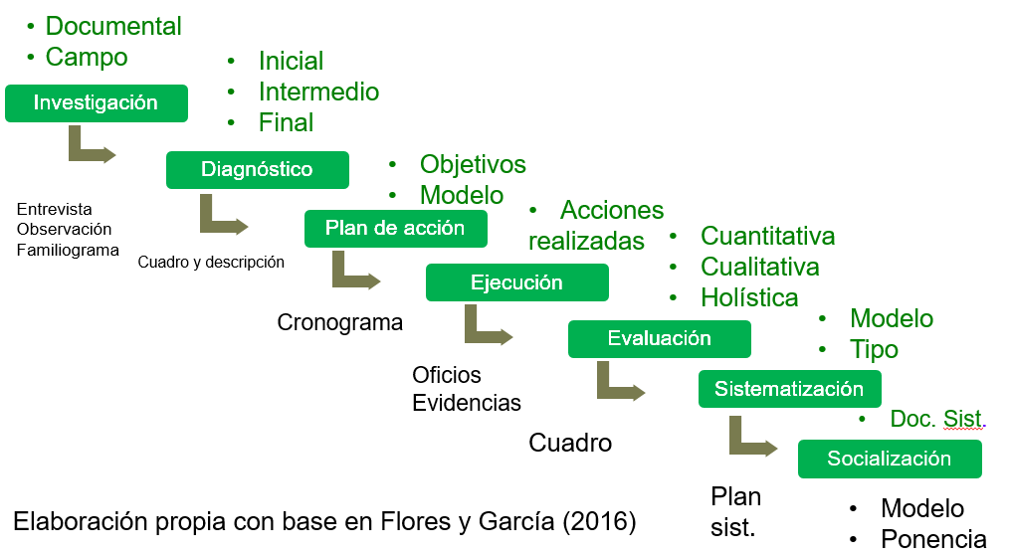
#SomosUAEMéx

Slide 13
Modelos de intervención
Psicodinámico
Centrado en la tarea
Gestión de casos
Sistémico
Humanista
#SomosUAEMéx

Slide 14
Espacios de aplicación
I. Públicas
I. Privadas
OSC
Instituciones educativas
Centro de justicia de la mujer
Hospitales
C.P.R.S
DIF
“Dependen del gobierno”
AMANC
Banco de alimentos
Casa hogar
Albergues
Empresas de distintos giros
#SomosUAEMéx

Slide 15
Profesional
Institución
Persona
C. teóricos y metodológicos
Intervención ética
Problema “Vulnerable”
Desea el apoyo
Infraestructura
Otorga servicios
Generar cambios en la realidad social “Población vulnerable”
#SomosUAEMéx

Slide 16
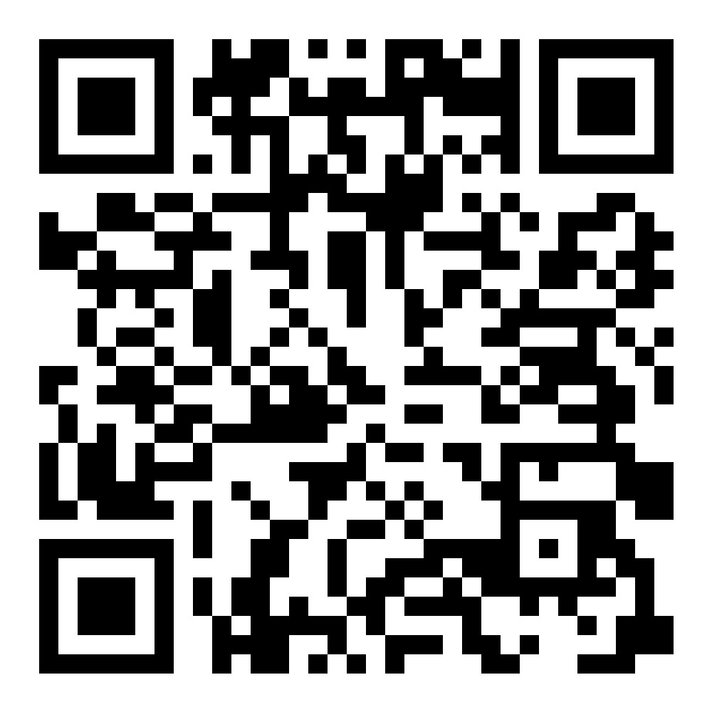
Actividad
Ingresa al juego
https://quizizz.com/join?gc=85659274
2. Ingrese el código
85659274
3. Comparte evidencia con tu docente
#SomosUAEMéx

Slide 17
Fuentes de referencia
Fernández García, T y Ponce de León Romero, L. (2019). Trabajo Social Individualizado: metodología de intervención: Editorial, S.A.
Flores, J y García, S. (2016) Intervención Individualizada: Yecolti
Gordon, Halminto (1987). Teoría y práctica del Trabajo Social de Casos: La prensa medica mexicana
Mendoza Rangel, M.C. (2003). Metodología para el desarrollo comunitario. En Arteaga Basurto, C. (Coord), Desarrollo comunitario: UNAM
#SomosUAEMéx

